Slide 1


사이트 레이아웃
Site Name
Ants Train
Stocks
Stocks
Stocks
Chart
Comment
Chart
Comment
Chart
Comment
Stocks
Stocks
Stocks
Chart
Comment
Chart
Comment
Chart
Comment
Stocks
Stocks
Stocks

Slide 2
사이트 기능 설명
Ants Train
번호 | 설명
1. Site name | 개미열차: 급등하는 종목을 타라!
2. Stock | 전날 대비 10% 이상 주가가 급등하는 순간 해당 종목 알림
3. Comment | 클릭 시 네이버 종목 토론방 페이지로 이동
4. Chart | 클릭 시 네이버 차트 페이지로 이동
1
Site Name
2
Stock
3
Comment
4
Chart

Slide 3
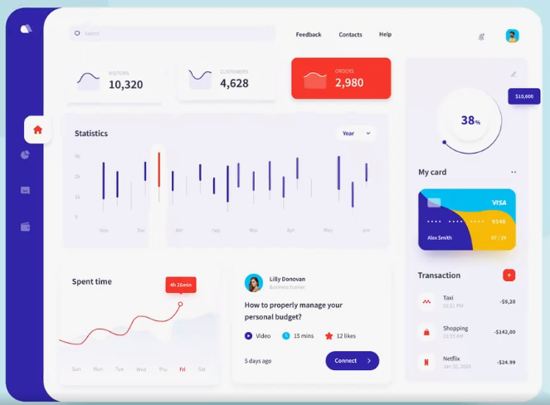
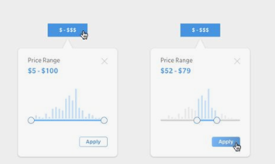
디자인 레퍼런스
Stock 급상승 종목 주가 알림
Chart 클릭 시 해당 종목 네이버 차트 페이지로 이동
Comment 클릭 시 해당 종목 네이버 토론방으로 이동
Stock 마우스 커서를 올리면 거래량, 상승폭 등을 알 수 있는 차트 썸네일 팝업

Slide 4
설계 구성도
구현 환경 Python
관리 환경 Strapi 지원 환경 Pycharm
서버: 한국거래소 제공 api http://asp1.krx.co.kr/servlet/krx.asp.XMLSiseEng?code=단축종목코드
Client
Button 1
API
JSON
10%이상 급등한
실시간 종목 30분마다 표시
Request
Button 2
Refresh: 30min
Search API
웹브라우저 모듈로 네이버 종목토론/상세 차트 페이지로 이동
Response
Mongo DB
API
크롬 브라우저

